Slide 1
3.5 聚合热力学
3.5.1 热力学一般概念
3.5.2 聚合热(焓变)
3.5.3 聚合上限温度

Slide 2
3.5 聚合热力学
单体能否聚合，需从热力学和动力学两方面考虑。
要从热力学角度来分析聚合和解聚的倾向。
当聚合从热力学角度看是能发生的，再考虑动力学
的因素影响，
热力学要讨论的是聚合热、聚合焓和极限温度等。

Slide 3



3.5.1 热力学的一般概念
单体能否转变成聚合物，可由自由能变化来判断，
对聚合反应，单体是初态（m）聚合物是终态(p)，
当 时，单体 聚合物
当 时， 单体 聚合物
而 时， 单体 聚合物
自由能与热焓和熵变有如下关系，

Slide 4
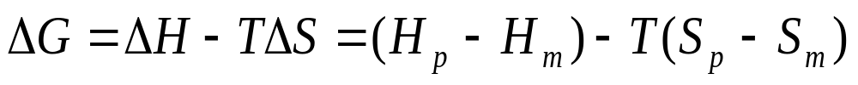


熵变----单体变成聚合物，无序程度总是减少，
即聚合物的熵总是比单体的熵小，
因此聚合熵总是负值。
而且各种单体的聚合熵波动不大，
约-105～-125J/mol·Kº。聚合温度一般在室温至 100℃范围内，
则 值约为 +30～42kJ／mol。
焓变----聚合一般是放热反应， 为负值，
即聚合物热焓低，单体热焓高。当焓变绝对值
大于 时，就为负值，聚合才是热力学
可能的。焓变越大，则聚合倾向也越大。

Slide 5

3.5.2 聚合热（焓变）
测定方法: 直接量热法、燃烧热法、热力学平衡法
也可进行理论估算, 用标准生成热来估算
聚合热约等于两个单键的键能与一个双键的键能差
单体取代基的不同，影响键能大小，会有不同的聚合热

Slide 6
影响聚合热（焓变）的结构因素
-ΔH = 35---163 kj/mol
取代基的位阻效应将使聚合热降低
共轭效应也使聚合热降低
电负性强的取代基，将使聚合热升高
氢键和溶剂化的影响，一般比上述三个因素小

Slide 7
取代基的位阻效应将使聚合热降低
CH₂=CH₂ CH₂=C(CH₃)₂ CH₂=O
95.0 51.5 54.4 kJ/mol
CH₃ CH₃ CH₃
CH₂=C CH₂=C CH=O
COOCH₃ C₆H₅
56.5 35 0.0 kJ/mol

Slide 8
共轭效应也使聚合热降低
CH₂=CH CH₂=CH CH₂=C(CH₃)
C₆H₅ CH=CH₂ CH=CH₂
69.9 72.8 74.5 kJ/mol
CH₂=CH CH₂=CH CH₃
CN COOR CH₂=C
72.4 78.7 35 C₆H₅

Slide 9
电负性强的取代基，将使聚合热升高
CH₂=CH CH₂=CH CH₂=CF₂
Cl NO₂
95.8 90.8 129.2 kJ/mol
CF₂=CF₂ 原因是电负性强的取代基使键
154.8 能大大提高，例如六氟乙烷中的
C－C单键能为520kJ/mol，比
乙烷中的350kJ／mol高的多。

Slide 10
氢键和溶剂化的影响
CH₃
CH₂=CH CH₂=C
COOH COOH
66.9 42.3 kJ/mol
CH₃
CH₂=CH CH₂=C
CONH₂ CONH₂
60.2 35.1 kJ/mol

Slide 11





3.5.3 聚合上限温度
当 时, ，聚合可以进行；
当温度升高时，使 接近直到等于
时, 则 ， 聚合和解聚处于
可逆平衡状态，这时的温度就是聚合
上限温度 (T_{c})。

Slide 12
例如
CH₃ CH₃
n CH₂=C -[-CH₂-C-]_{n}-
α-甲基苯乙烯在
萘钠或烷基锂存
在下，在苯溶液中聚合，温度反复冷却至-
70℃和加热到＋40℃，体系粘度反复增减，表明聚合和解聚可逆地进行。
低温聚合多一些，温度高时，会解聚出更多的单体。在很宽的温度范围内，单体和聚合物处在平衡状态，似乎有一系列聚合上限温度，因此，聚合上限温度T_{c}是与单体浓度相关。

Slide 13
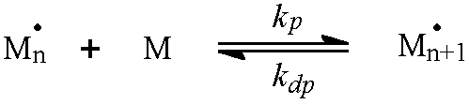





链增长和解聚是一对可逆反应
如下式所示，
链增长和解聚
速率方程
平衡时，相等
聚合度很大

Slide 14





热力学研究时，选取一标准状态。对于固体或液体，规定纯粹物质，处于 1 大气压下，活度等于 1 的条件为标准状态，在热力学函数的右上角标以“0”
非标准状态下
平衡时
平衡温度
规定平衡单体浓度[M]_{e}＝1 mol/L
时的平衡温度为聚合上限温度

Slide 15
上限温度T_{e}-----平衡单体浓度
在某一上限温度T_{e}下，有对应的平衡单体浓度。
若平衡单体浓度非常低，就可看成是聚合完全。
25℃时，酯酸乙烯[M]_{e}＝1.4×10⁻¹¹mol/L，
苯乙烯为 2×10^{－8}，
甲基丙烯酸甲酯 2.86×l0^{－5}，
α-甲基苯乙烯 [M]_{e}=2.6mol／L，
130℃聚合时， MMA [M]_{e}=0.5mol/L，

Slide 16
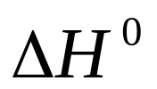
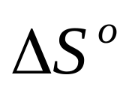

热力学分析和动力学实现
聚合上限温度可由 和 值估算。
同一温度下，非标准态 和标准态 相差
并不太大，两者有时混用。
单体能否聚合须从热力学和动力学两方面考虑
  如果，热力学上不可能，就不必作动力学研究。
  如果，热力学分析有聚合的可能，再寻找适当引发剂，解决聚合速率间题。
  例如，丙烯聚合热为85.8kJ/mol，热力学上聚合倾向很大，但直到络合配位引发体系发现之后才实现成功的聚合。

